Slide 1

OBTENIR UN ACCORD IMMEDIAT
RAPPEL DES BONNES PRATIQUES TELETRANSMISSION SACCEF
Appuyez sur F5 pour
lancer le diaporama

Slide 2

Rôle de la saccef dans les prêts immobiliers
CONTEXTE
L’achat d’un bien immobilier est un évènement important dans la vie de nos clients. Ils ont besoin d’être accompagnés et rassurés dans leur projet et d’obtenir rapidement un accord de leur banque pour l’octroi de leur crédit immobilier.
Lors de la souscription d'un prêt immobilier, la banque demande nécessairement à l'emprunteur une garantie sur le bien financé. Celle-ci est obligatoire, mais l'emprunteur peut toutefois choisir entre les organismes de caution (SACCEF pour les Caisses d’Epargne) ou l'hypothèque (pour un bien neuf) et le Privilège de Prêteur de Deniers (PPD pour un bien ancien).
La caution SACCEF est délivrée par La CEGC (Compagnie Européenne de Garanties et Cautions), filiale de Natixis et partenaire du groupe BPCE.
En échange d’une cotisation versée par le client en début de prêt, la CEGC s’engage à rembourser à la CELCA capital restant dû et les échéances impayées en cas de défaut de paiement de la part de l’emprunteur.

Slide 3



POURQUOI CHOSIR LA SACCEF COMME GARANTIE ?
LES AVANTAGES POUR LE CLIENT:
La SACCEF est moins coûteuse que l’hypothèque ou le PPD
Exemple pour un emprunt de 180 000€ :
Coût de la SACCEF : 1 890€ en début de prêt
Coût de l’hypothèque : 2 671€ en début de prêt + 844€ de frais de mainlevée = 3515€
Coût du PPD (pour un bien ancien) : 1 127€ + 844€ de frais de mainlevée = 1971€
La SACCEF est moins contraignante : la mise en place de la caution SACCEF ne nécessite aucune démarche de la part du client, puisque la CELCA se charge d’accomplir l’ensemble des formalités.
LES AVANTAGES POUR LA CELCA:
C’est un moyen supplémentaire de maîtriser le niveau de risque : La SACCEF accorde les dossiers en fonction d’une analyse de risque (ce n'est pas le cas de l’hypothèque ou du PPD).
C’est une garantie solide : durant la vie du prêt, si le client n’est plus en mesure de payer ses échéances, la SACCEF se substituera au client pour rembourser les échéances impayées.

Slide 4
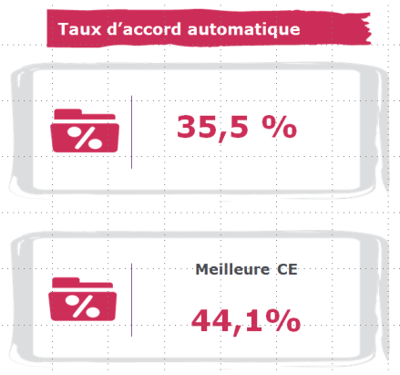
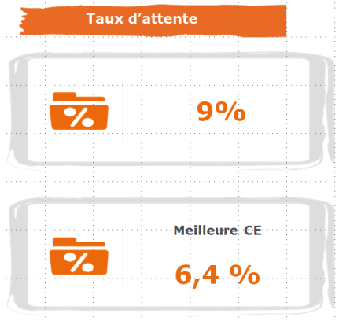
Obtenir un accord rapidement
Il est possible d’obtenir un accord immédiat lors de l’envoi du dossier à la SACCEF.
Il est également possible de raccourcir les délais en cas de dossier mis en attente par la SACCEF.
Nous allons vous donner ici des astuces et vous rappeler les bonnes pratiques à adopter pour y parvenir.
ACCORD AUTOMATIQUE
            C’est un accord immédiat (dans la minute) obtenu dès la transmission informatique du dossier à partir de NEO.
            L’accord automatique n’est possible que si toutes les informations sur l’emprunteur ont bien été complétées dans Myway
TAUX D’ATTENTE
              C’est le % de dossiers pour lesquels une décision ne peut pas être donnée par la SACCEF en raison d’informations manquantes ou d’incohérences (ex : revenus locatifs sans patrimoine immobilier, encours immobilier sur la RP sans charge de prêt, de l’apport mais pas d’épargne …)
              La mise en attente d’un dossier signifie que l’analyste SACCEF a besoin d’informations complémentaires de votre part pour se positionner.
              Dossier mis en attente = allongement du délai de réponse !

Slide 5
Les essentiels pour réussir sa télétransmission SACCEF
Les 4 essentiels pour réussir sa télétransmission.
Cliquez sur chacune des icones !
Mise à jour des données clients dans MyWay
Saisie de la fiche
Relevé De Comptes
Saisie de l’épargne
Avis motivé

Slide 6

Mise à jour des données client

Slide 7








Mise à jour des données client
La fiabilisation des données clients à partir de MyWay est impérative pour obtenir un accord automatique ou une décision en 1ère lecture. Avant de saisir votre dossier de crédit dans NEO, pensez à renseigner toutes les informations relatives à :
Attention : les informations saisies manuellement dans NEO ne remontent pas aux analystes SACCEF. Ils ne reçoivent que les données clients saisies à partir de la synthèse client.
Pour déterminer les revenus et les charges, consultez le Référentiel des Délégations – Marché des Particuliers disponible dans CultureNet : Mon Espace Métier/Procédures/Procédures locales/ Délégations

Slide 8

SAISIE DE L’EPARGNE

Slide 9


SAISIE DE L’EPARGNE
A partir de MyWay, dans « connaissance client » saisissez l’intégralité de l’épargne dans « Patrimoine Financier », y compris l’épargne externe (tous les avoirs détenus à la concurrence).
Mentionnez l’épargne, même si l’emprunteur ne possède qu’une épargne minime (ex: 500€).
Si l’emprunteur ne possède aucune épargne, le préciser dans votre avis motivé.
Si l’épargne a déjà été consommée dans le projet au moment de l’étude (apport pour réservation, acompte notaire …), elle doit être renseignée. Son utilisation doit être précisée dans votre avis motivé.
Les donations ne doivent pas être saisies en épargne, mais indiquées dans votre commentaire.
Des liquidités sur le compte courant ne sont pas de l’épargne (ex: 10.000€ sur un 04)

Slide 10

La fiche rdc

Slide 11
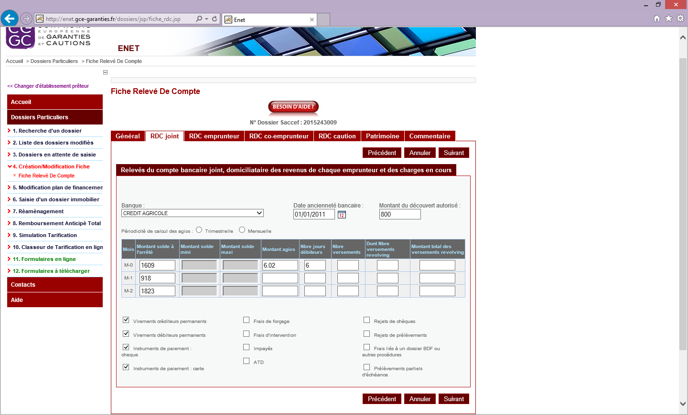
La fiche rdc
Dans la fiche Relevé De Compte (fiche RDC) sur Enet, seuls les éléments encadrés ci-dessous en rouge doivent être mentionnés. Il s’agit d’une description «photographique». … Environ 30 secondes par compte ! 5 éléments obligatoires seulement = gain de temps !
Nom de l’établissement bancaire
Montant des agios
Montant total des
versements revolving
3 derniers soldes arrêtés
Présence de frais pour incident

Slide 12

L’avis motivé dans NEO

Slide 13
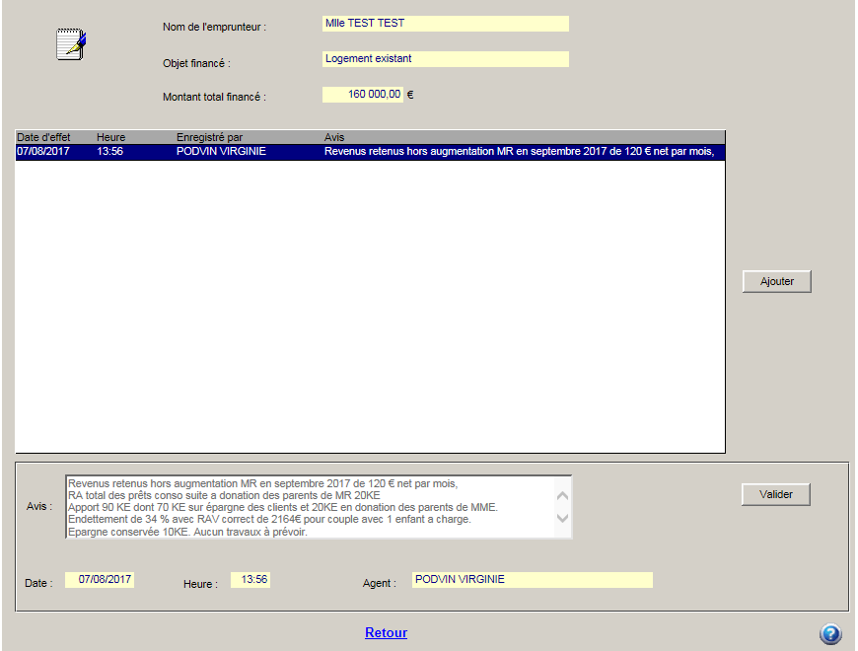
L’avis motivé dans NEO
Le commentaire doit être saisi au moment de la validation du dossier dans NEO dans l’avis motivé (et non pas dans le dernier onglet du site « Enet SACCEF »)
Un seul commentaire pour le délégataire CELCA et pour la SACCEF = gain de temps !

Slide 14
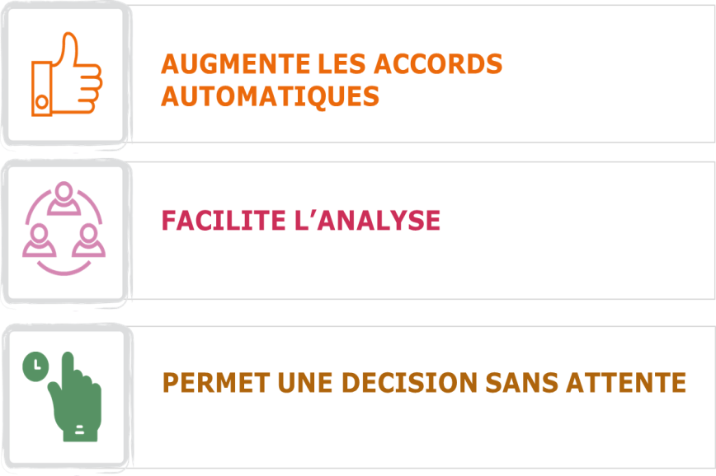
L’avis motivé dans neo
L’analyste SACCEF ne reçoit votre commentaire que s’il est saisi dans l’avis motivé à partir de NEO. La pratique qui consiste à noter son avis motivé dans la zone « commentaire » de la fiche Relevé De Comptes dans Enet est à proscrire. Cette zone doit être utilisée uniquement pour noter les compléments d’information en cas de demande par l’analyste SACCEF.
Il s’agit d’une étape déterminante avant de télétransmettre votre dossier à la SACCEF. Un simple « bon client, avis favorable » n’exprime pas la qualité de votre dossier.
Rédigez quelques lignes de commentaires dans lesquelles vous :
expliquez le dossier dans ses grandes lignes
mettez en avant les points forts
détaillez également les points particuliers du dossier
apportez un maximum d’informations qui permettra à l’analyste SACCEF d’émettre un avis sur le dossier en 1ère lecture

Slide 15
LA REPONSE de la SACCEF
A CONSULTER DANS ENET
Après avoir suivi ces 4 étapes et télétransmis le dossier à la SACCEF:
Mise à jour des données clients dans MyWay
Saisie de la fiche RDC
Saisie de l’épargne
Avis motivé
Si j’ai un accord automatique, l’information me sera donnée immédiatement dans NEO
Sinon, je retourne sur le site Enet pour connaitre le statut de mon dossier

Slide 16
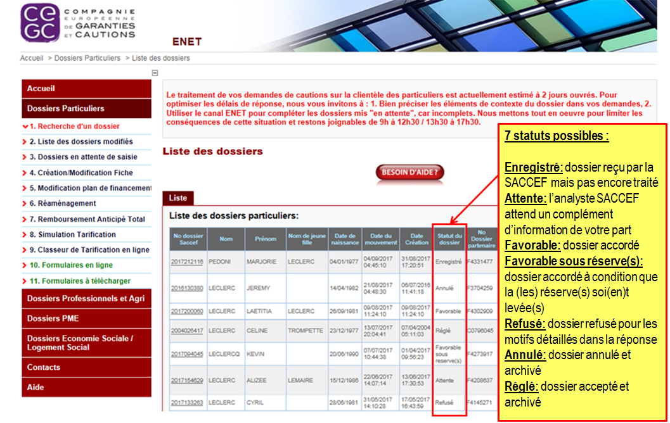
LA REPONSE de la SACCEF
A CONSULTER DANS ENET

Slide 17
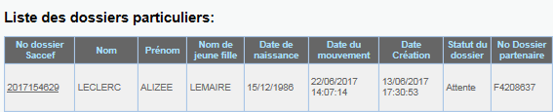
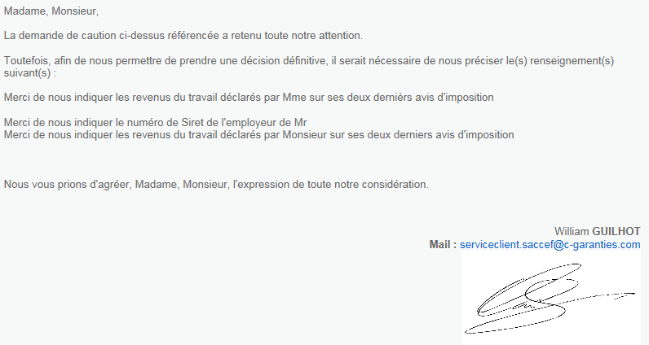
Envoyer a l’analyste SACCEF
un complement d’information
Si mon dossier est en statut « attente », je clique sur le n° de dossier pour avoir le détail des informations attendues par l’analyste SACCEF
Pour répondre à l’analyste SACCEF, je ne clique pas sur l’adresse mail (qui tombe sur une boite générique = délais plus longs), mais je réponds directement via le pavé « commentaire » de la fiche RDC. Cela permet à la réponse d’être instantanément intégrée au dossier et favorise un délai de traitement rapide.

Slide 18
Cas particulier d’un emprunteur professionnel
Si l’un des emprunteurs est un professionnel, je n’envoie aucun document ni justificatif.
Dans mon avis motivé, je précise en fonction du cas :
Gérants de société :
L’activité et l’antériorité
Le chiffre d’affaires
L’EBE (Excédent Brut d’Exploitation)
Les capitaux restant dus et les annuités des prêts professionnels
Le montant des fonds propres / Total bilan / Trésorerie
Pour déterminer la rémunération =
Salaires déclarés sur les 2 dernières années
Et/ou Dividendes versés en moyennes sur les 2 dernières années
Pour les professions libérales:
L’activité et l’antériorité
Les recettes
Les capitaux restant dus et les annuités des prêts professionnels
Pour déterminer la rémunération = Excédents (ligne CA de la 2035) – Annuités des prêts pro
Entrepreneurs individuels :
L’activité et l’antériorité
Le chiffre d’affaires
L’EBE (Excédent Brut d’Exploitation)
Les capitaux restant dus et les annuités des prêts professionnels
Pour déterminer la rémunération =
EBE – Annuités des prêts pro

Slide 19


Cas particulier d’une sci
Rappels :
un dossier SCI ne se télétransmet pas
le formulaire est à télécharger sur le portail Enet SACCEF
l’envoi du formulaire se fait par mail à : serviceclient@c-garanties.com
Prochainement (octobre 2017) le traitement des dossiers SCI sera simplifié :
Un nouveau formulaire au format Excel « demande de caution SCI » sera mis en ligne sur le portail Enet SACCEF.
Il remplacera l’ancien formulaire (format WORD) qui nécessitait l’envoi de pièces complémentaires.
Toutes les informations pourront être saisies directement sur le formulaire :
  La fiche Relevé De Comptes est intégrée au support.
  Le(les) associé(s) professionnel(s) doit(doivent) être renseigné(s) sur le formulaire.
  Aucune pièce complémentaire n’est requise.
Gain de temps et simplicité : un seul document à envoyer à la SACCEF par mail à serviceclient@c-garanties.com. La date de lancement vous sera communiquée en Brief Manager

Slide 20
Ce qu’il faut retenir
Avant toute chose, je mets à jour les données de mon client à partir de sa synthèse dans MyWay. Tout ce qui est saisi manuellement dans NEO ne remonte pas aux analystes SACCEF.
Je mentionne toute l’épargne des emprunteurs : celle détenue en CELCA, l’épargne externe, même si elle a été injectée dans le projet ou si elle est minime.
Je n’envoie pas de dossier sans avis motivé. Je note mon commentaire dans l’avis détaillé à partir de NEO.
Si mon dossier est « en attente », je renseigne les informations complémentaires souhaitées par l’analyste SACCEF directement sur Enet dans le pavé commentaire de la fiche RDC.
Si l’emprunteur est un indépendant ou une SCI, je n’envoie aucun document (bilan, 2035, liasse fiscale…), je note simplement dans mon avis motivé les informations sur l’entreprise et le calcul des revenus.

Slide 21
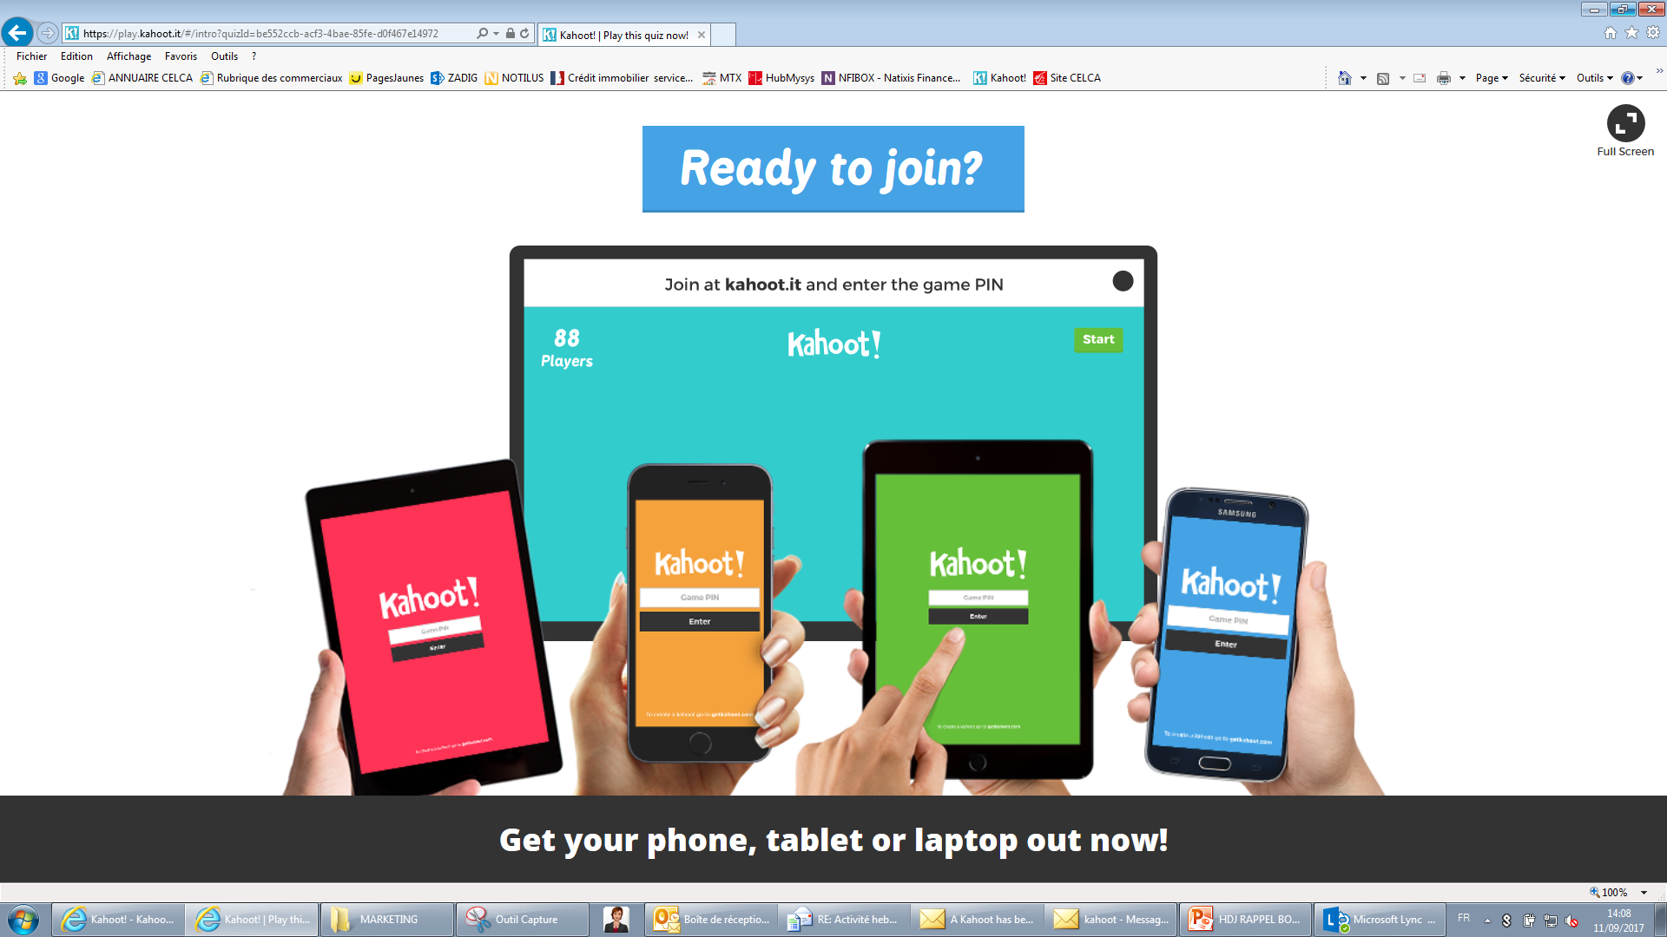
QUIZZ ***Nouveau***
Si vous le souhaitez, nous vous proposons une nouvelle façon de tester vos connaissances en jouant avec Kahoot ! Ce jeu nécessite une connexion Internet à partir de votre Smartphone. Cliquez ici pour accéder au mode opératoire et lancer le quizz.
Si vous préférez le mode « classique », le quizz est disponible à partir de la diapositive suivante.

Slide 22

QUIZZ : QUESTION 1/10
Question 1 :
Lors de quelle étape dois-je renseigner les revenus de mon client ?
Mise à jour des données client dans MyWay
Saisie de l’épargne
Saisie de la fiche
Relevé de Comptes (RDC)
Avis motivé

Slide 23
QUIZZ : QUESTION 2/10
Question 2 :
Je renseigne les avoirs de mon client. Je saisis dans l’épargne :
Son livret A et son
Plan Epargne Entreprise
Son PEL et la donation
de ses parents
Son assurance-vie
et son prêt employeur
Son compte courant
et son PEA

Slide 24

QUIZZ : QUESTION 3/10
Question 3 :
Dans la fiche Relevé De Comptes (RDC), je dois obligatoirement renseigner :
Le solde minimum
des 3 derniers mois
La date d’ancienneté bancaire
Le montant du découvert autorisé
Le montant des
soldes à l’arrêté

Slide 25
QUIZZ : QUESTION 4/10
Question 4 :
***CHERCHEZ L’ERREUR***
Mon avis motivé:
Doit être saisi directement
dans NEO
Facilite l’analyse
par la SACCEF
N’est requis que si l’analyste
SACCEF me le demande
Permet une décision
sans attente

Slide 26

QUIZZ : QUESTION 5/10
Question 5 :
Sur le portail Enet, mon dossier figure « en attente ».
Quelle réponse NE CORRESPOND PAS à la situation ?
Mon dossier n’a pas encore été traité par la SACCEF
Mon dossier est incomplet
L’analyste SACCEF attend des informations de ma part
Mon dossier passera en seconde lecture = délais plus longs

Slide 27

QUIZZ : QUESTION 6/10
Question 6 :
L’analyste SACCEF me demande des précisions sur les revenus de l’emprunteur :
J’ai identifié le nom de l’analyste, je lui envoie un mail
Je lui envoie les fiches de salaires pour qu’il se renseigne
Je clique sur la fiche RDC et je renseigne en commentaire
J’essaye de l’appeler pour aller plus vite

Slide 28

QUIZZ : QUESTION 7/10
Question 7 :
Dans mon dossier, l’emprunteur est un artisan plombier.
Quelle démarche est INUTILE ?
J’identifie l’entreprise (nom, SIRET, date de création)
J’explique la (les) activité(s) de l’entreprise
J’explique comment j’ai déterminé les revenus de mon client
J’envoie en pièce jointe
les 3 derniers bilans

Slide 29

QUIZZ : QUESTION 8/10
Question 8 :
Dans mon dossier, l’emprunteur est un prospect :
Je saisis toutes les informations manuellement dans NEO
Je créé le client dans MyWay avant de le rattacher sous NEO
J’ai besoin de l’accord de mon manager pour télétransmettre
Je devrai envoyer les extraits de comptes à la SACCEF

Slide 30

QUIZZ : QUESTION 9/10
Question 9 :
Le taux d’attente :
C’est le % de dossiers reçus incomplets par la SACCEF
C’est le nombre de jours d’attente avant retour de la SACCEF
C’est le % de dossiers
refusés par la SACCEF
Est meilleur en CELCA que dans les autres Caisses

Slide 31

QUIZZ : QUESTION 10/10
Question 10 :
Quel type de dossier ne se télétransmet pas et nécessite un formulaire spécial à télécharger ?
Les dossiers construction
Les dossiers rachat de prêt
Les dossiers SCI
Les dossiers ECO PTZ

Slide 32

QUIZZ : QUESTION 10/10
Question 10 :
Quelle nouveauté arrive en octobre à la SACCEF ?
Les accords automatiques seront donnés le soir après 18H
L’avis motivé ne sera plus nécessaire
Accès direct des analystes SACCEF à la synthèse client
Traitement simplifié des dossiers SCI : 1 seul fichier Excel

Slide 33

ACTUALITES DE LA SEMAINE
Fichiers à traiter : Mobilité bancaire
      Izicarte
PEL non-respect
Lutte anti-résiliation
Fichier Surveillance
Coupons participation Jeu Jeunes
Campagne Jeunes
PERSONNES PROTÉGÉES - Carte NOMEA
IARD - Offre Jeunes
IARD - 2 roues
EPARGNE - Loi Eckert
EPARGNE - Echéance anticipée Eurogram 5
CRÉDIT IMMOBILIER - Heure du Jeudi « Les bonnes pratiques SACCEF »
CRÉDIT CONSO - Emailing Taux promo
MARCHÉ DES PROS - Cibles GERC
MARCHÉ DES PROS - Actions NPS sur les franchisés
MARCHÉ DES PROS - Offres NPS “Booster TPE IP”
MARCHÉ DES PROS - Suivi du Fonds de Commerce
MARCHÉ DES PROS - Brochure tarifaire
Retrouvez chaque semaine toutes les actualités dans le brief DG / DUC / DA adressé aux managers.

